Slide 1

BÀI TẬP LỚN KĨ THUẬT HỆ THỐNG VIỄN THÔNG
Danh sách thành viên： Phan Kế Vĩnh Hưng_2111412
Lê Duy Thức_2112416
Lê Tuấn Minh_2111742
Thiều Minh Khoa_2111540

Slide 2
I. Giới thiệu mạch truyền- nhận âm thanh không dây bằng sóng hồng ngoại
II. Sơ đồ nguyên lý
III. Kết quả phần cứng

Slide 3
Danh sách linh kiện:
- LM386
- Jack audio 3.5mm
- Tụ hóa 100uF: 4 con
- Tụ hóa 10uF: 1 con
- Tụ hóa 4.7uF: 1 con
- Tụ gốm 103: 1 con
- Tụ gốm 224: 1 con
- Tụ gốm 104: 2 con
- Led đỏ ∅3: 2 con
- Header 2p: 3 cái hoặc Jump thẳng
- Điện trở 1k: 1 con
- Điện trở 100R: 1 con
- Điện trở 51k: 1 con
- Điện trở 620k: 1 con
- S8050: 1 con
- Led phát Hồng ngoại ∅5: 1 con – Kí hiệu trong mạch là T_IR
- Led thu Hồng ngoại ∅5: 1 con – Kí hiệu trong mạch là R_IR

Slide 4
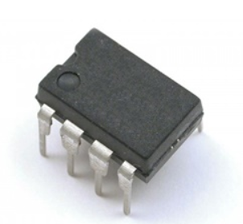
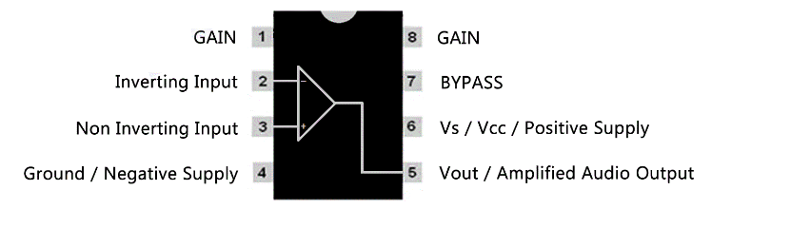
Vi xử lý chính
LM386: IC khuếch đại âm thanh được sử dụng rộng rãi, được sản xuất ở dạng nhúng 8 chân, VSSOP, SOIC và các gói khác. Về cơ bản, IC này được thiết kế cho các ứng dụng thương mại điện áp thấp, ngoài các ứng dụng thương mại nó còn là một vi mạch nổi tiếng trong giới đam mê điện tử.

Slide 5
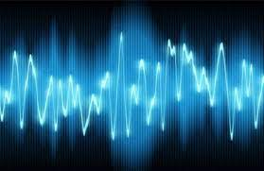

Phương thức truyền không dây bằng IR: - Trong kỹ thuật truyền tin bằng sợi quang, người ta có thể truyền cùng một lúc 15.000 cuộc điện thoại hay 12 kênh truyền hình qua một sợi dây dẫn quang dẫn với đường kính 0.13 mm.
- Trong việc truyền dữ liệu, lượng thông tin được truyền đi bằng bức xạ hồng ngoại lớn gấp nhiều lần so với sóng điện từ.

Slide 6
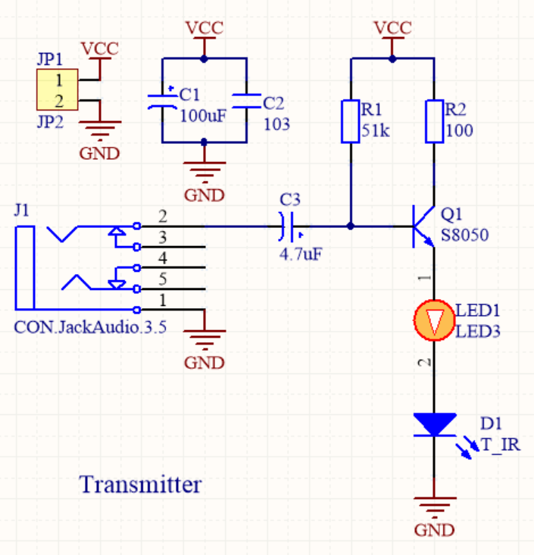
Sơ đồ mạch truyền audio

Slide 7
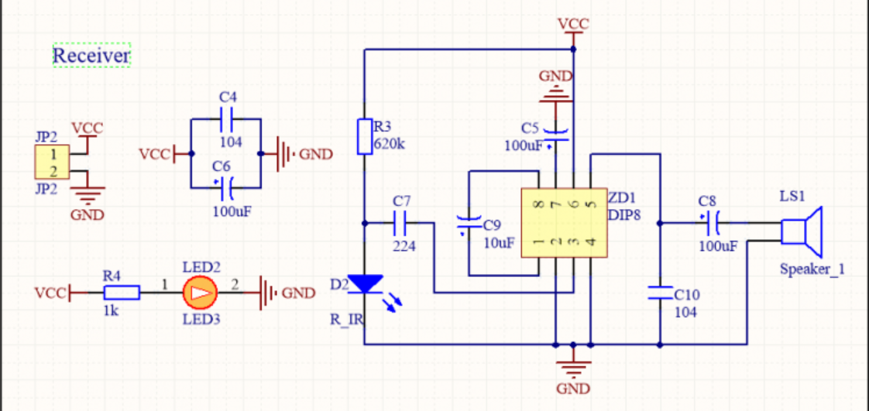
Sơ đồ mạch nhận audio

Slide 8
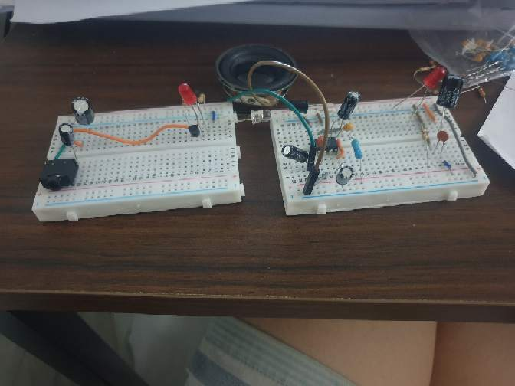
Kết quả phần cứng

